Slide 1

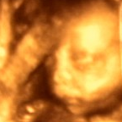
宝宝的第一张照片
武警内蒙古总队医院

